Slide 1
2 тақырып.
«Компьютерге дейінгі» жобалау технологияларының даму тарихындағы кейбір кезеңдер.

Slide 2
Сәулет-құрылыстық жобалау тарихы - бұл адам ойының даму тарихы, ол тек құрылымдардың өздері ғана емес, сонымен қатар оларды жасау механизмін де жетілдірді.
Бұл өте пайдалы, ол әртүрлі идеяларға, жетістіктерге, жаңалықтар мен өнертабыстарға ғана емес, сонымен қатар, сәулет өнерімен, оның барлық көріністерімен толық байланыстағы адам тағдырларына толы тарих. Біз тарих туралы айтқанда, әдетте тарихи тұлғаларды олардың өмір жолының қорытындылары бойынша қабылдаймыз және бағалаймыз.

Slide 3
Мысалы, Леонардо Да Винчи энциклопедиялық білімі бар адам болған, ал Альбрехт Дюрер әрдайым ұлы суретші және ойшыл болған деген тұрақты стереотип қалыптасқан.
Сонымен бірге, біз олардың барлығы өз дамуында белгілі бір жолдан өткенін, біреуден оқығанын, содан кейін біреуді өздері үйреткенін жиі ұмытып кетеміз. Олар айтқан идеялар осы адамдардың өз дамуының белгілі бір кезеңдеріне жетуінің нәтижесі болды.
Сондықтан, біз белгілі бір идеялардың, жобалардың, өнертабыстардың немесе жұмыстардың мәнін, оның ішінде авторлардың өздері үшін маңыздылығын жақсы сезінуіміз үшін кітапта авторлардың осы жетістікке жету сәтіндегі олардың жастары келтірілген.

Slide 4
Сонымен қатар, бұл оқырманға ұлы адамдардың жетістіктерін өз өмірі мен жетістіктерін салыстыруға мүмкіндік береді.
Бұл салыстырулар тек қызығушылыққа құрмет емес. Шындығында да, жобалау тарихы сонымен бірге біздің қазіргі заманымыз болып табылады, өйткені адамзат жасаған бұл әрекеттің көптеген әдістері, бүгінгі жобалау тәжірибесінде қолданылады.
Ақпараттық модельдеуге келетін болсақ, бұл қисынды қолданыстағы жобалау әдістерін дамыту, сондай-ақ, терең тарихи тамыры бар.

Slide 5
Қазіргі кезде ғимараттарды ақпараттық модельдеу ретінде қарастырылатын жобалау тәсілі бұрыннан пісіп-жетілді, бірақ техникалық және технологиялық дамудың жеткіліксіздігі, қажетті құралдардың болмауы оның қалыптасуына мүмкіндік бермеді. Тек заманауи компьютерлік құралдар мен ақпараттық технологиялардың пайда болуы BIM-ді «жарыққа шығаруға» және тез қарқынмен осы салада жетекші орынға ие болуға мүмкіндік берді.
Мысал келтірейік. Эйфель мұнарасын салу кезінде бүкіл жоба қолмен жасалды. Құрастыру кезінде 2,5 миллион ілмек пайдаланылған 12 000-нан астам металл бөлшектердің нақты өлшемдерін көрсете отырып, өте жоғары сапалы мұнараның жұмыс сызбалары құрылыстың рекордтық мерзіміне (екі жыл) қол жеткізуге ықпал етті (1сурет).

Slide 6
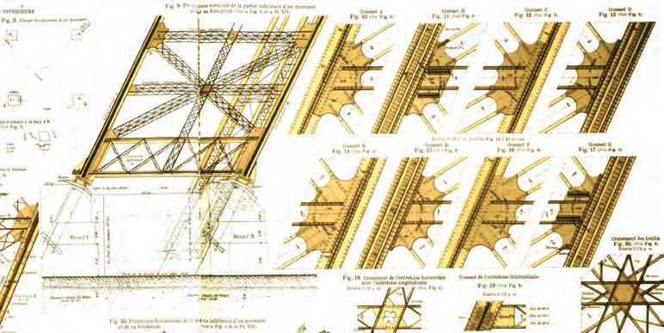
1 сурет. Эйфель мұнарасының сызбаларының бірінің фрагменті (шамамен 1886 жыл)

Slide 7
Бастапқы жоспарға сәйкес Эйфель мұнарасы 1889 жылғы Париж дүниежүзілік көрмесінің кіреберіс аркасы ретінде қызмет етуі керек еді және 20 жыл жұмыс істегеннен кейін оған демонтаж жасалуы керек еді.
Байқауға төрт жоба ұсынылды. Ең жақсысы Густав Эйфельдің ұсынысы болды, онда, мұндай құрылымдарды салудың жаңа технологиясы жарияланды. Бұл технологияның ерекшелігі - мұнара құрамалы болады деп болжанды, құрылыстардағы тойтармаларға арналған барлық тесіктер «жерде» бұрғыланды, содан кейін бөлшектер (салмағы 3 тоннадан аспайтын) қажетті жерге көтеріліп, негізгі жақтауға біріктірілді (2 сурет).

Slide 8
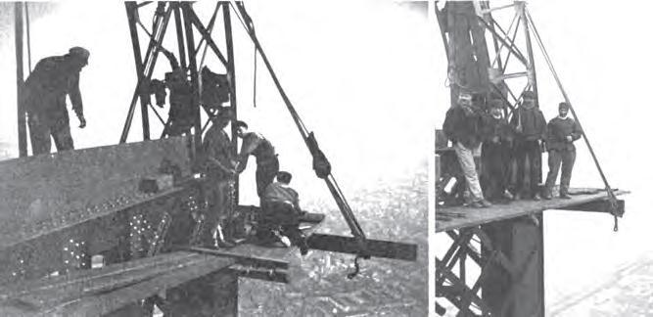
2 сурет. Эйфель мұнарасының конструкцияларының ең жоғарғы бөлігін орнатудағы жұмыс сәттері. Бұл жұмысшылар «жердегі» жұмыстың қаншалықты дәл орындалғанын объективті түрде бағалайды. 1889 ж.

Slide 9
Осы тәсілдің арқасында тек металл конструкцияларының жалпы салмағы 7500 тонна (барлық құрылыстың салмағы – 10 000 тонна) мұнара салуды 300 жұмысшы сәтті орындады.
Бүгінде мұндай мәселені шешу үшін металл конструкцияларын жобалауға арналған заманауи BIM бағдарламаларының бірінде жасалған, ары қарай деректерді ЧПУ (CNC) сандық бағдарламалық басқару станоктарына конструкцияларды өндіруге беретін бүкіл Эйфель мұнарасының ақпараттық моделі өте қолайлы болар еді. Густав Эйфель және оның әріптестерінде мұндай жобалау құралдары болмады (адамзат әлі дамудың қажетті деңгейіне жете алмады), бірақ ақылды бастар, кәсіби тәжірибе және әсерлі ынта болды (3сурет ).

Slide 10
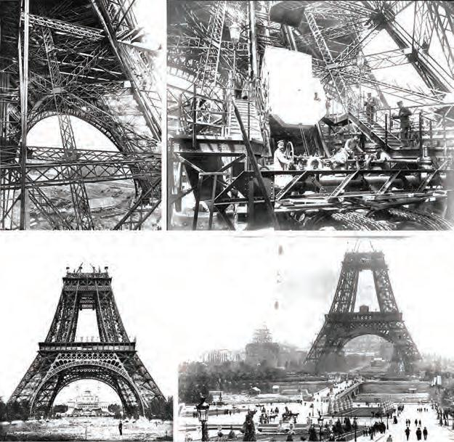
3 сурет. Эйфель мұнарасының құрылысының әртүрлі эпизодтары, 1888 ж.

Slide 11
Нәтижесінде, бүгінде BIM технологиясының негізгі сипаттамалары болып табылатын және оның күші мен тиімділігін анықтайтын барлық нәрсе, Эйфель мұнарасын жасаушылар қолмен шебер жүзеге асырды. Бұл XIX ғасырдың соңында әлемдік сәулет өнерінің тағы бір үздік туындысының пайда болуына әкелді (4 сурет).

Slide 12
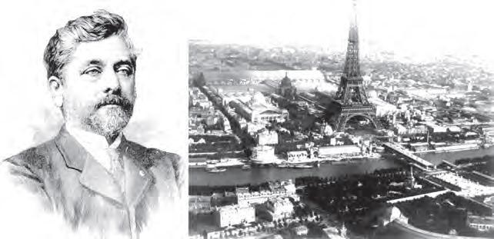
4 сурет. 1889 жылы Эйфель мұнарасының ашылуы
Сол жақта – Густав Эйфель (сол кезде 57 жаста)

Slide 13
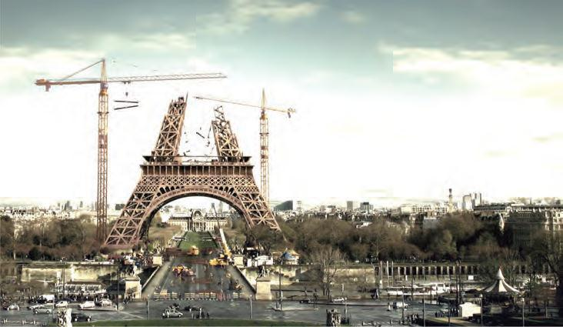
100 жылдан астам уақыттан кейін Густав Эйфель армандаған ғимараттарды ақпараттық модельдеу технологиясы пайда болды (5 сурет).
5 сурет. Қазіргі жағдайда Эйфель мұнарасының құрылысын тапқырлықпен қайта құру

Slide 14
Назарларыңызға рахмет!

